Slide 1
练习二十四

Slide 2
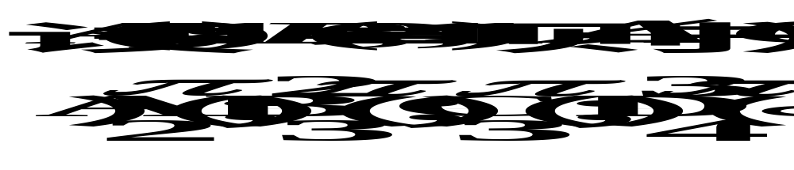

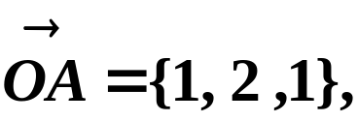
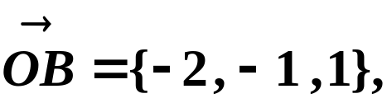
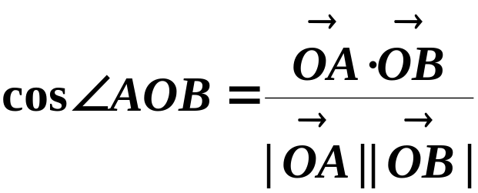
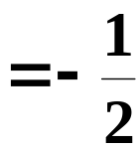
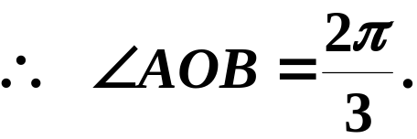
一.(1)
解

Slide 3
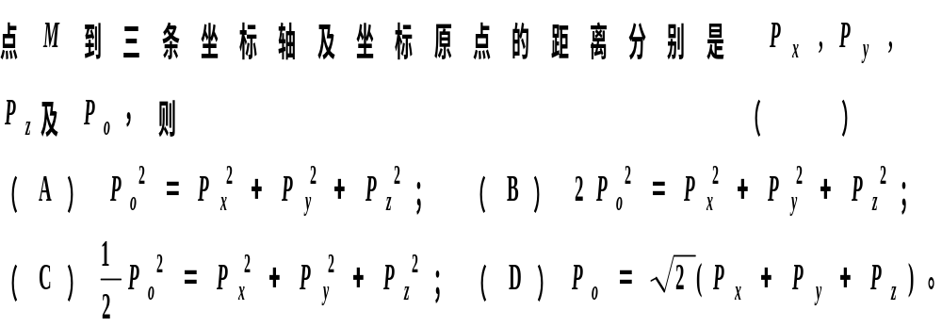

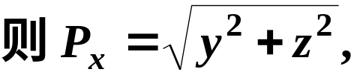
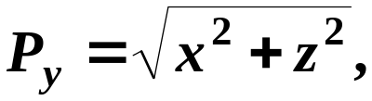
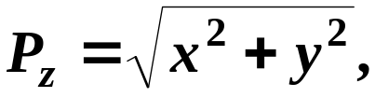
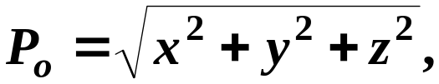
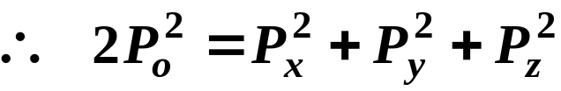
一.(2)
解

Slide 4
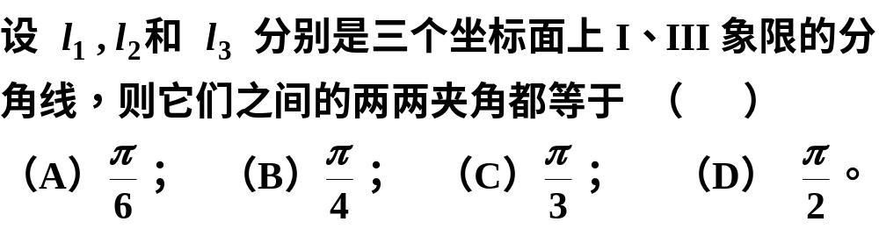

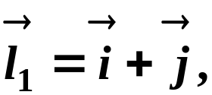
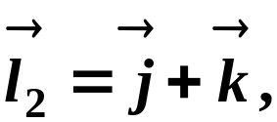
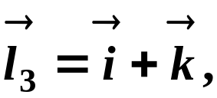
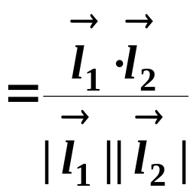


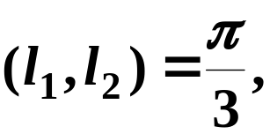
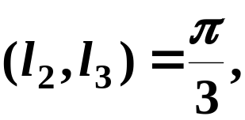
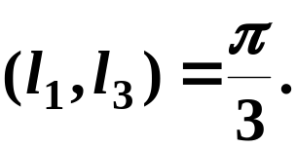
一.(3)
解
〈
〈
〈
〈
同理

Slide 5



一. (4)
平面 x + 3y -2z + 5 = 0 关于 xoy 坐标面对称的
平面方程是 ( ) ; 关于 z 轴对称的平面方程是
( ) ; 关于坐标原点对称的平面方程是 ( )
解
将 -z 代替 z 得 关于 xoy 坐标面对称的平面方程
将 -x ,-y 代替 x , y 得 关于 z 轴对称的平面方程
将-x ,-y , -z 代替 x , y , z 得 关于坐标原点对称的
平面方程

Slide 6
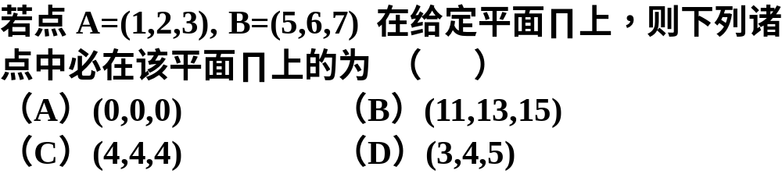
一. (5)
D
在A，B直线上的点必在平面上

Slide 7
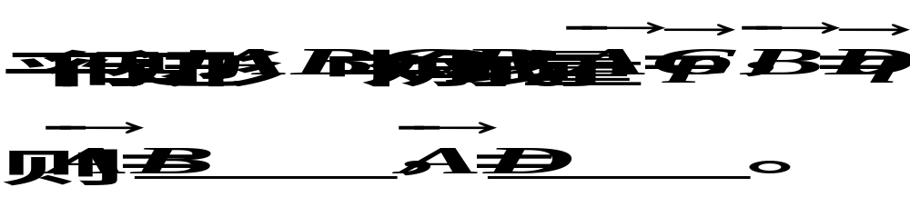
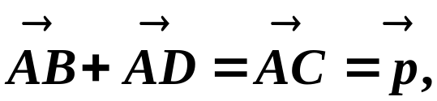

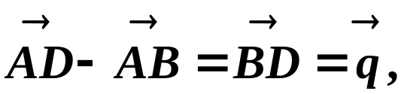

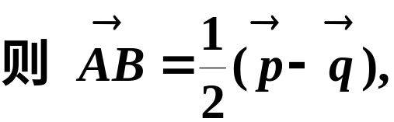
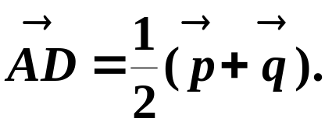
二.(1)
分析

Slide 8
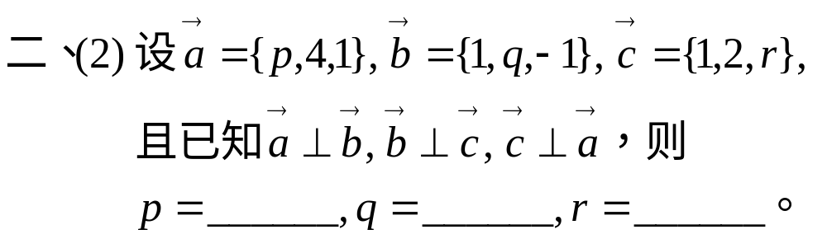
-19 5 11

Slide 9
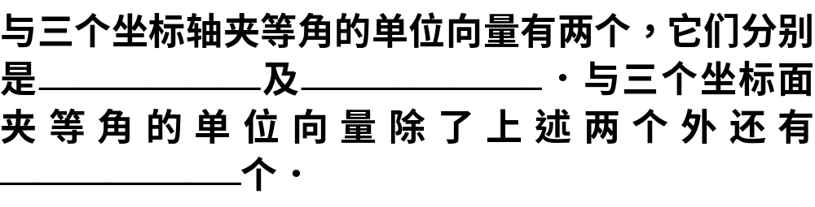
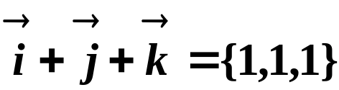
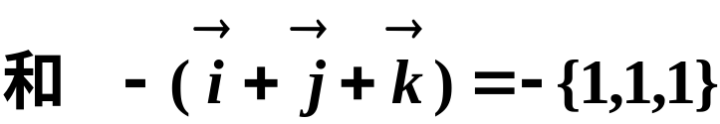
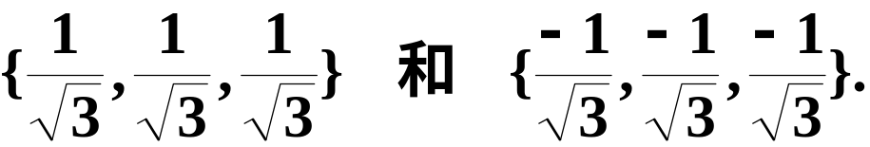
二.(3)
分析
与三个坐标轴夹等角的向量为
从而两个单位向量分别为
与三个坐标面夹等角的单位向量共有 8 个.
( 因为每个卦限内都有一个向量 )

Slide 10
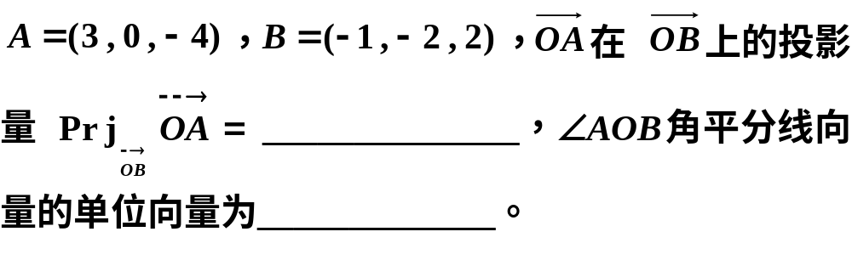
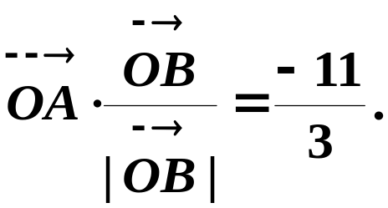
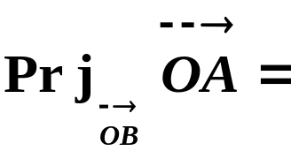

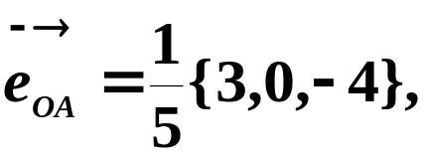
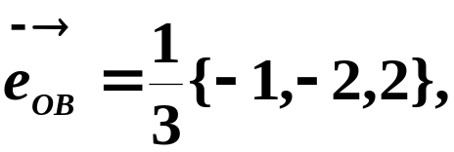
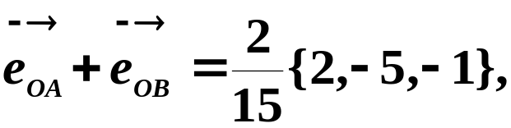
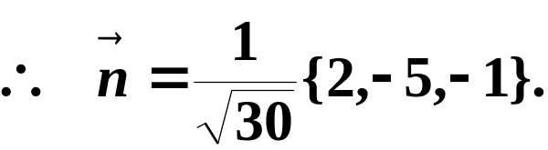
二.(4)
分析
(1)
(2)

Slide 11
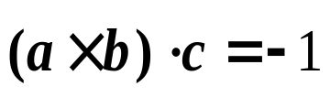
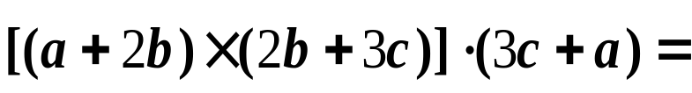
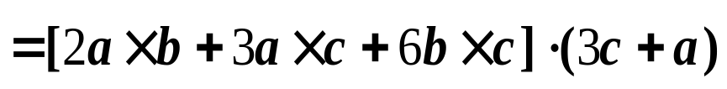
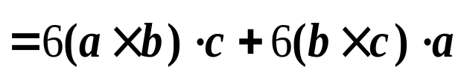
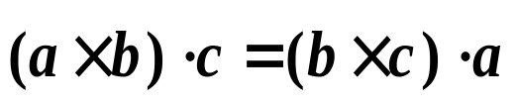
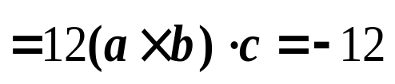
二(5)
若 , 则 ______
解
原式
由于
原式

Slide 12
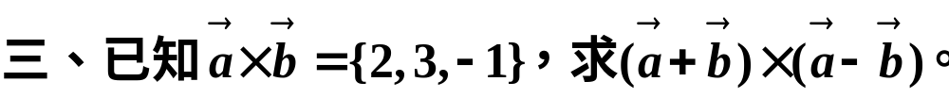
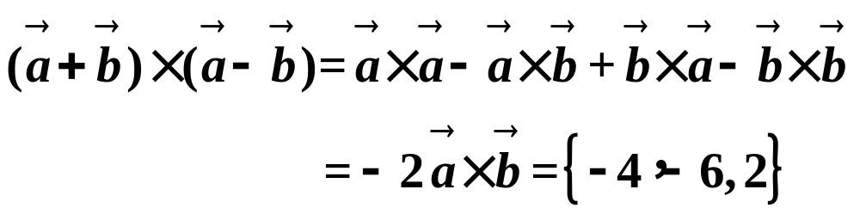
解

Slide 13
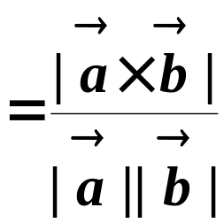
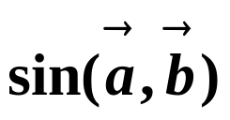
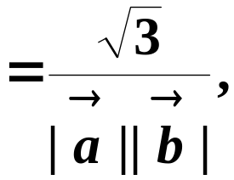
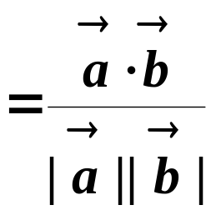





四.
〈
解
〈
〈
〈

Slide 14







五.
证明

Slide 15













六.
解

Slide 16












七、
证明1：

Slide 17





证明2
并且有
从而有

Slide 18






解：令

Slide 19







【解法一：点法式】
（2）(用点积) 设
则有
【解法二】设平面的一般式方程为
所以所求方程为

Slide 20










十.
解

Slide 21






十一.
解
所求平面的法向量为
故所求平面为

Slide 22




十二.
解
易知所求平面的法向量为
又平面过原点 O(0,0,0), 故所求平面为

Slide 23







十三.
解
设所求平面方程为
由所求平面与平面
所以有

Slide 24



十四.
证明
利用点到平面的距离公式，有
所以有

